Slide 1
청각장애인을 위한
실시간 화자구분 음성 인식 타이핑 프로그램
Talk To Me
종합설계프로젝트2
HearUR | 2012105028 김한별
2012105037 박소은
2012105040 박지인
2012105057 송은영

Slide 2
팀원 소개
주제 및 선정이유
Use Case Diagram
개발과정 및 이론
최종개발도구
시연 및 결과내용
일정표
활용방안
Talk To Me
INDEX

Slide 3
01
팀원 소개

Slide 4


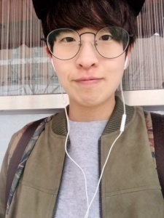

팀원 역할 소개
01
박소은 [팀장]
: 프로젝트 진행 관리
: 아날로그 음성 변환 및 입력
02
03
04
김한별 [구현관리]
: 프로젝트 구현 지휘
: 인공지능 알고리즘 분석 및 테스트
05
06
07
박지인 [문서관리]
: 문서 수집 및 제작, 정리
: 화자 분류와 타이핑 속도 조율
08
송은영 [예산관리]
: 예산 수립 및 신청, 관리
: 화자 분류 결과 출력 및 전송
Notes:
공동 개발, 주로 관리하고 있는 역할을 소개

Slide 5
02
주제 및 선정이유

Slide 6
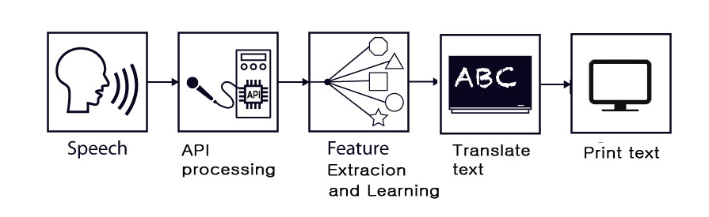
주제 소개
01
02
03
04
05
06
07
음성인식을 이용한
실시간 인물 구분 타이핑 프로그램
08
Notes:
공동 개발, 주로 관리하고 있는 역할을 소개

Slide 7
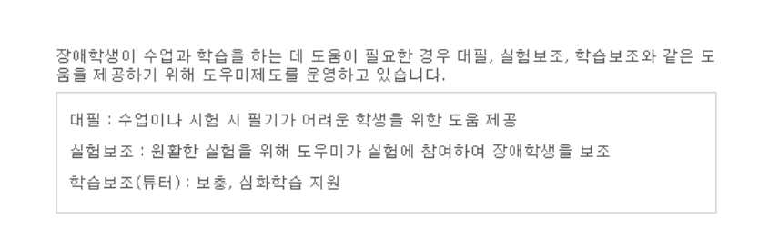
선정 이유
01
02
03
04
05
06
07
08
청각장애인들이 선호하는 속기사 도우미 제공의 어려움
입 모양을 읽는 방법으로 하는 동시 대화의 어려움
Notes:
공동 개발, 주로 관리하고 있는 역할을 소개

Slide 8
03
Use Case Diagram

Slide 9
Use Case Diagram
01
02
03
Input Sound
04
Speaker Diarization
05
Sound to Text
06
User
07
Create Dialog
Server
08
Watch Dialog

Slide 10
04
개발과정 및 이론

Slide 11
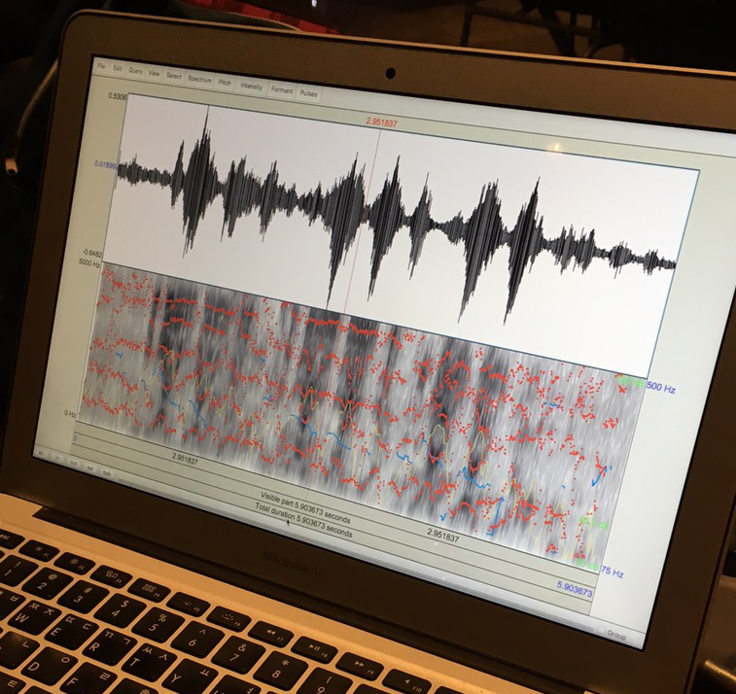
개발과정 및 이론
01
Praat & 음성 특징 분석
02
03
04
05
06
07
08
Praat를 이용하여 목소리의 특성 학습
포먼트에 집중하여 특징 분석

Slide 12
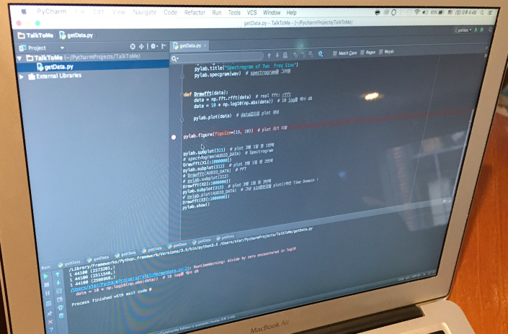
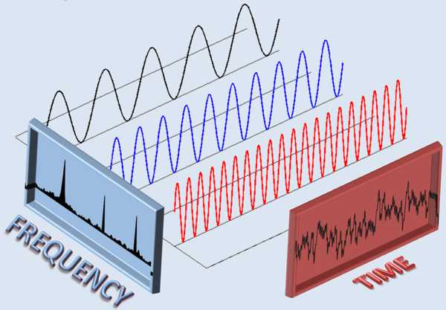
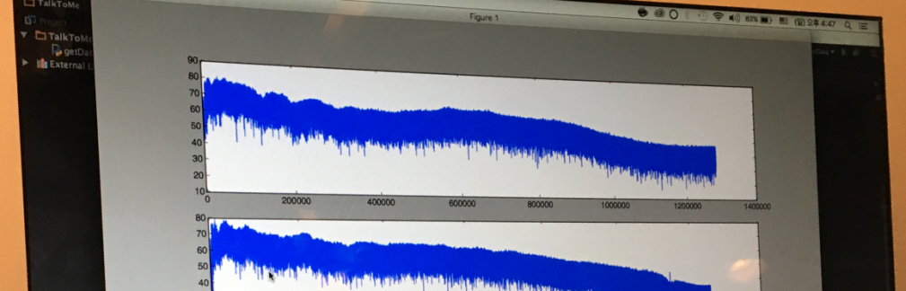
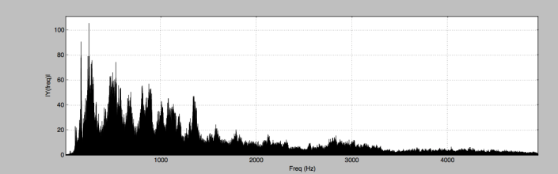
개발과정 및 이론
01
고속 푸리에 변환 & MFCC
02
03
04
05
06
07
08
고속 푸리에 변환(FFT) 학습
Python을 활용하여 FFT 그래프 출력
입력된 음성에 FFT를 적용해 추출한 MFCC 사용

Slide 13
개발과정 및 이론
01
인공지능 알고리즘 탐색
02
03
04
05
06
07
08
supervised / unsupervised learning

Slide 14
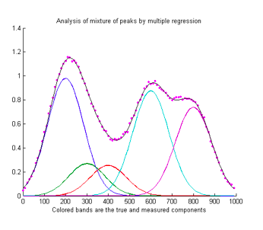
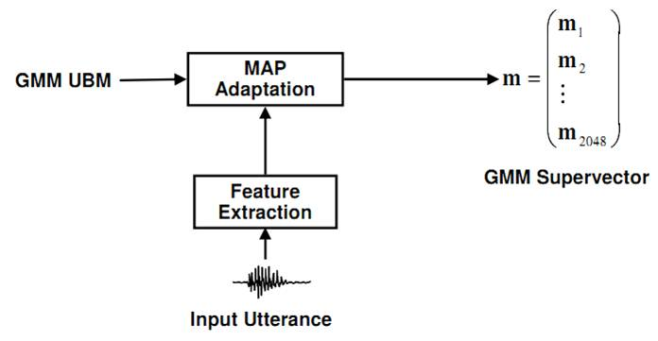
개발과정 및 이론
01
GMM & UBM
02
03
04
05
06
07
08
Unsupervised Learning의 GMM사용
UBM과 Input 목소리 특징 분석으로 GMM 학습

Slide 15
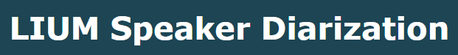
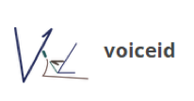
개발과정 및 이론
01
LIUM & Voice ID
02
03
04
05
06
07
08
Speaking Diarization Open Source ‘LIUM’ (화자인식 오픈 라이브러리)
화자식별에 특화된 VoiceID

Slide 16
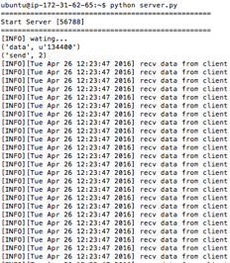

개발과정 및 이론
01
Python 서버 & 아마존 웹 서비스
02
03
04
05
06
07
08
Python 기반의 VoiceID
아마존 클라우드 서비스

Slide 17
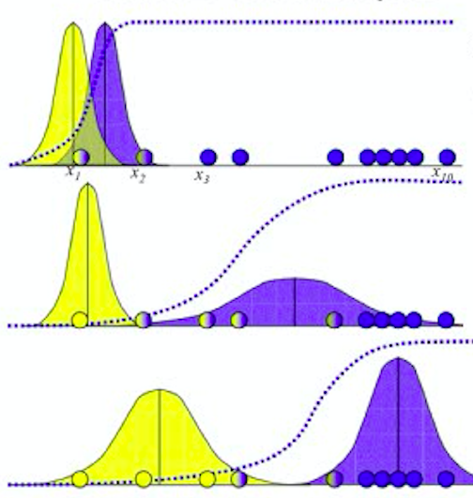
개발과정 및 이론
01
EM 알고리즘
02
03
04
05
06
07
08
GMM parameter 추정

Slide 18
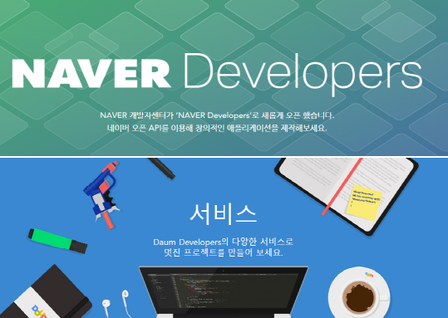
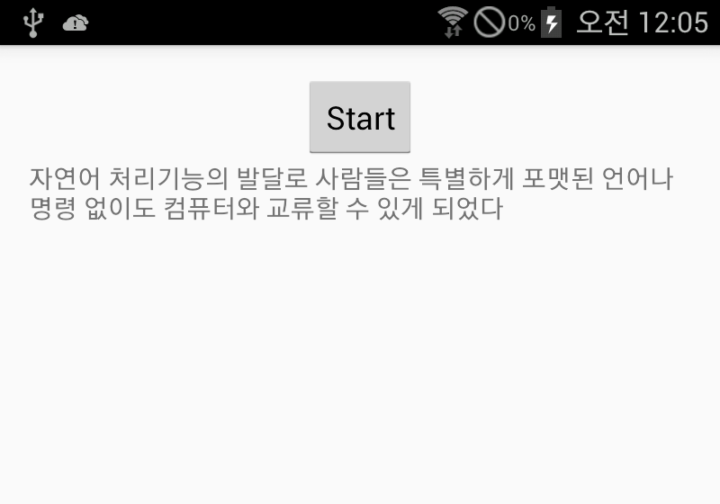
개발과정 및 이론
01
음성인식 API & Android
02
03
04
05
06
07
08
네이버 음성인식 API 활용
안드로이드 앱으로 제작

Slide 19
05
최종개발도구

Slide 20
사용 도구
01
02
LIUM Open Source & NAVER API
03
04
05
06
07
08
LIUM Open Source를 이용하여 분석한 이론에 따라 화자 식별을 구현
Naver 음성인식 API를 사용하여 음성을 텍스트로 변환

Slide 21


사용 도구
01
02
Android & IntelliJ
03
04
05
06
07
LIUM Open Source를 IntelliJ에서 사용
Naver 음성인식 API를 Android Studio에서 사용

Slide 22

사용 도구
01
02
JAVA Server
03
04
05
06
07
Android 기기에서 받아온 음성을 JAVA Server에서 분석하여 기기로 전달

Slide 23
06
시연 및 결과내용

Slide 24
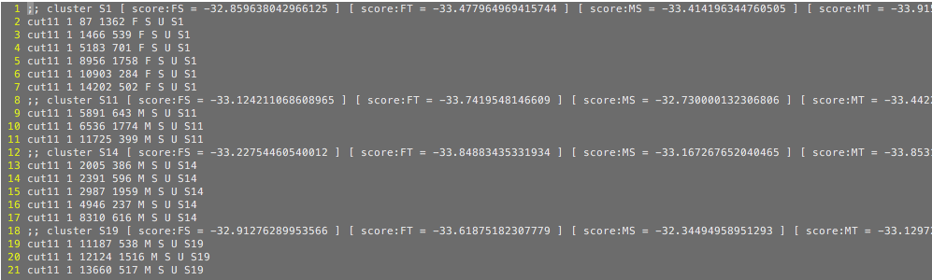
수행 완료 항목
01
시연 시나리오 1
02
03
04
05
06
07
08
https://youtu.be/-41ldykNyAg?t=16m50s
F : 1명 / M : 3명 결과 확인

Slide 25
수행 완료 항목
01
시연 시나리오 2
02
03
04
05
06
https://youtu.be/HtHx8HmfqN4
07
08

Slide 26
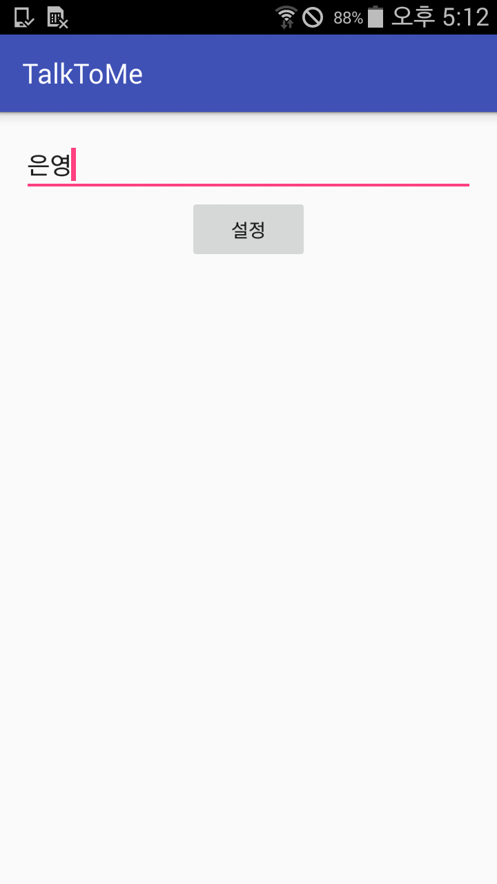
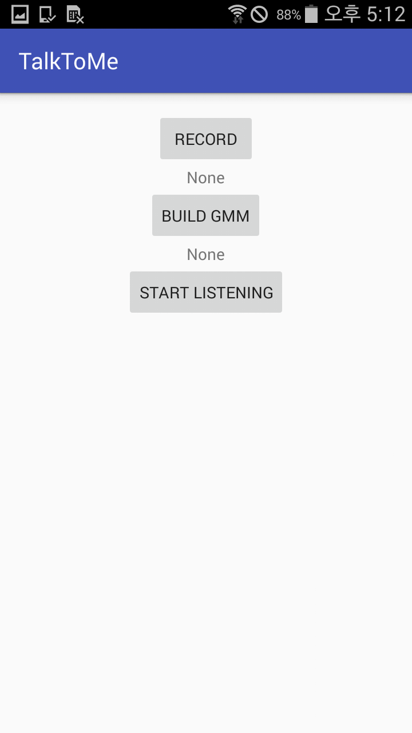
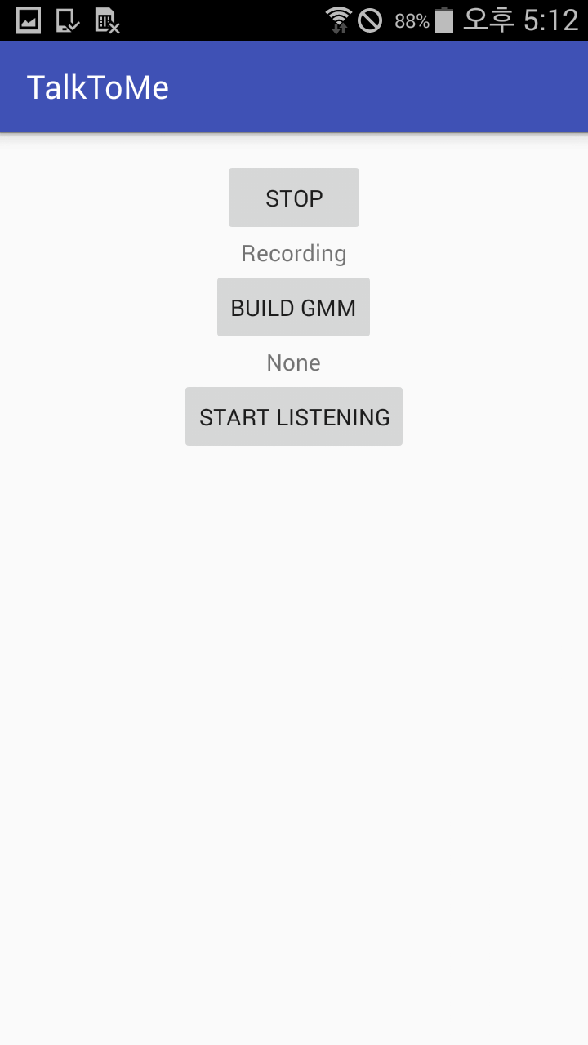
수행 완료 항목
01
디비 생성
02
03
04
05
06
07
08

Slide 27
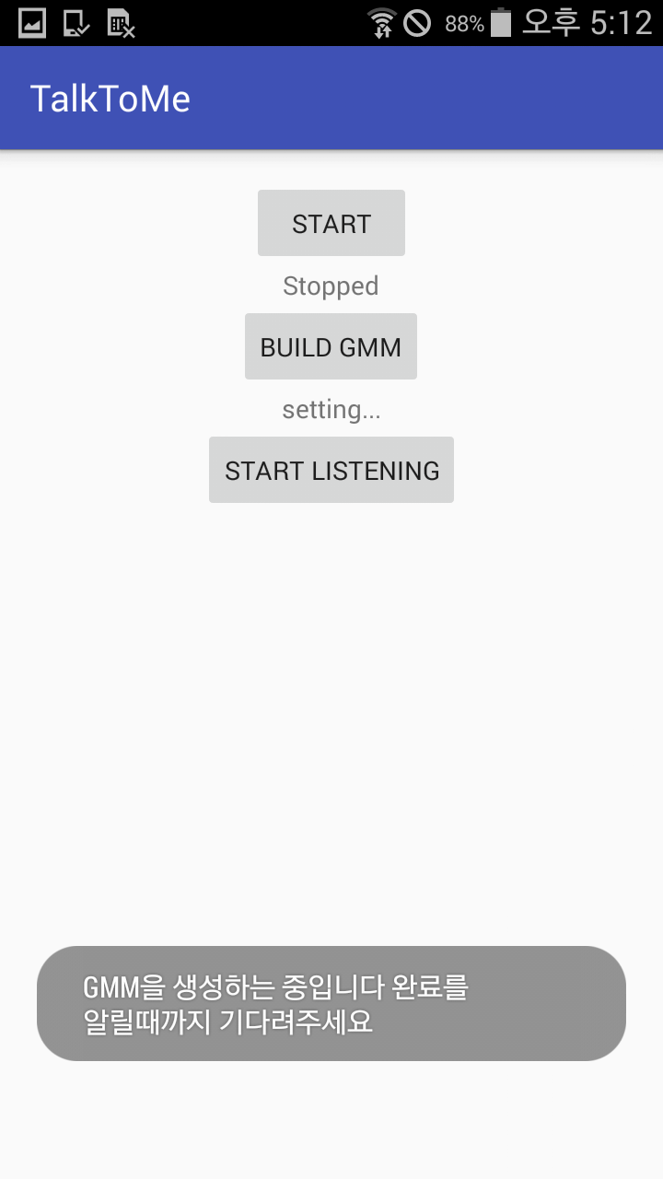
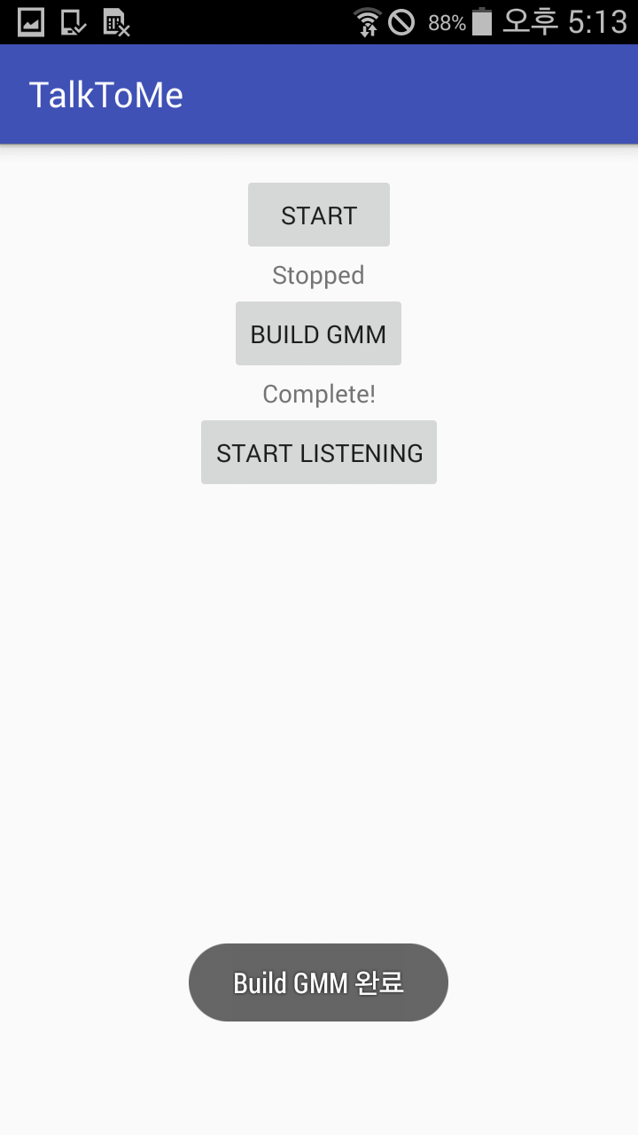
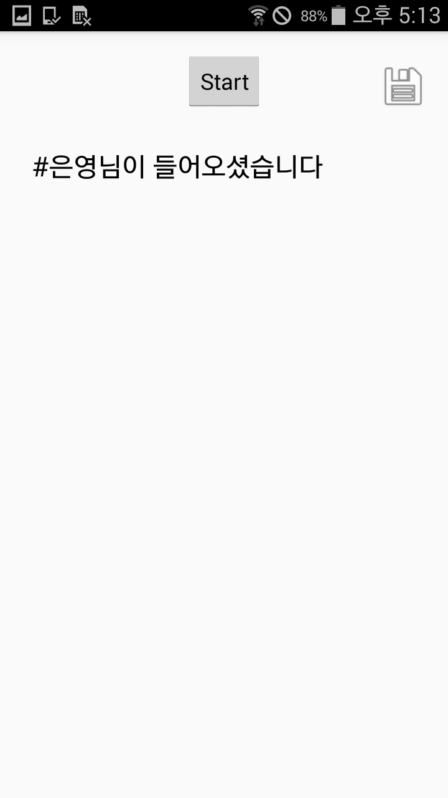
수행 완료 항목
01
디비 생성
02
03
04
05
06
07
08

Slide 28
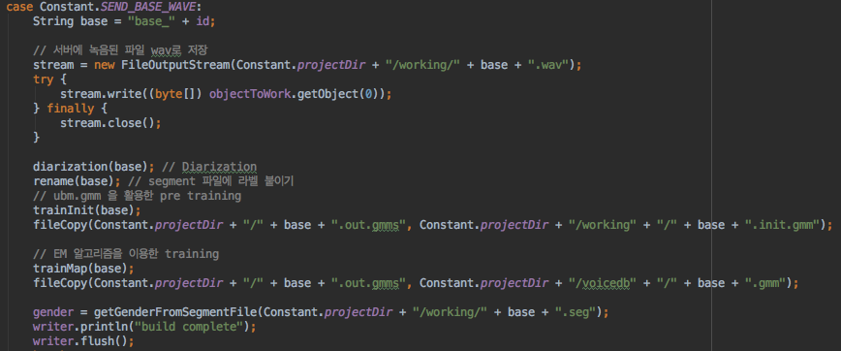
수행 완료 항목
01
디비 생성
02
03
04
05
06
07
08
Build GMM

Slide 29
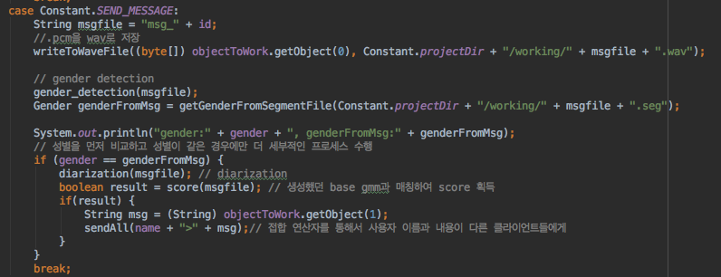
수행 완료 항목
01
화자 인식
02
03
04
05
06
07
08

Slide 30
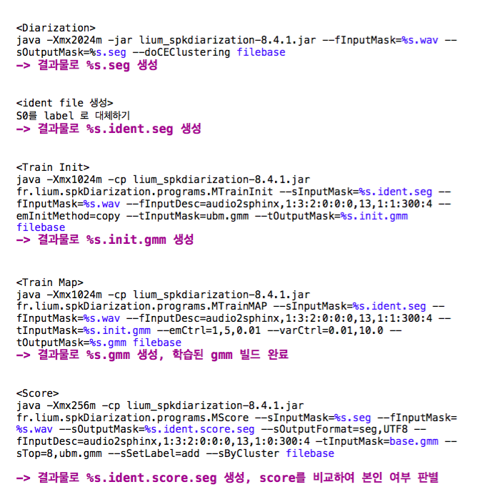
수행 완료 항목
01
02
03
04
05
06
07
08

Slide 31
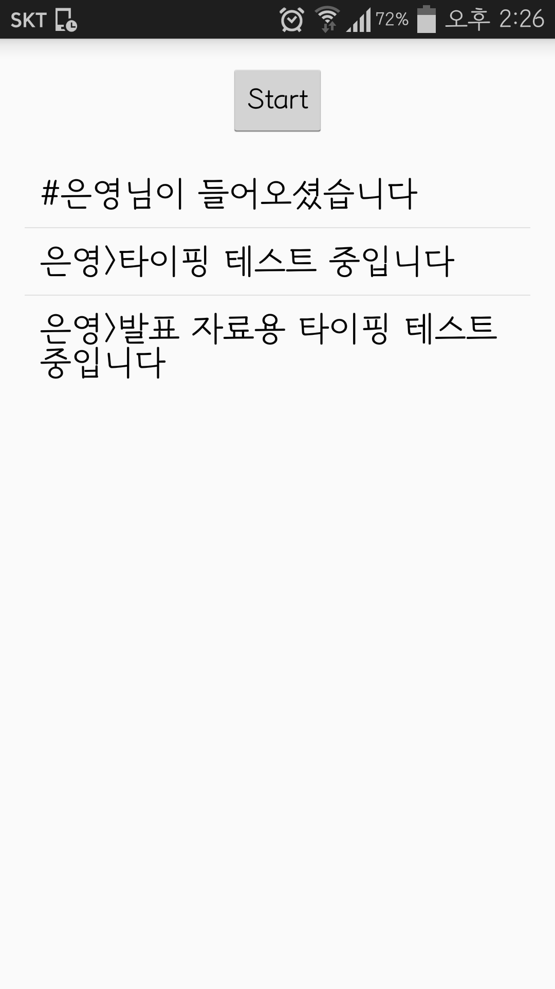
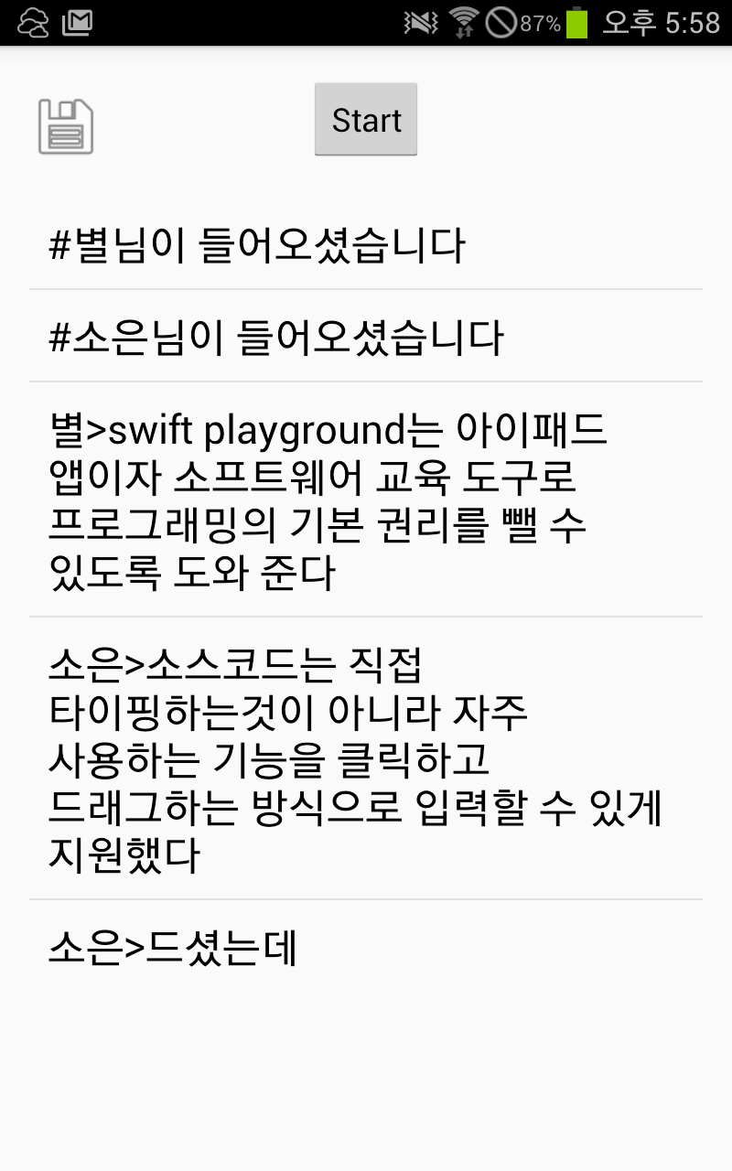


수행 완료 항목
01
화면 출력
02
03
04
05
06
07
08

Slide 32
07
일정표

Slide 33
일정표
01
01 02 03 04 05 06 07 08 09 10 11 12
02
03
주제 선정
04
수행 계획 수립
05
시스템 설계
06
기본 기능 구현
07
08
정확도 개선
테스트
결과 보고 및 발표

Slide 34
08
활용방안

Slide 35
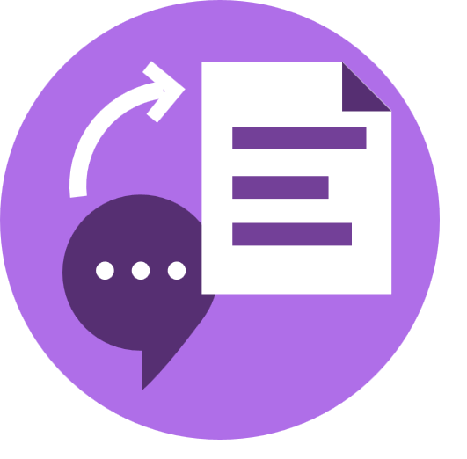
활용 방안
01
활용 방안
02
03
04
05
06
07
08
청각장애인 : 다른 사람들과의 대화, 속기사 없이 수업 수강
회의록 작성, 주인의 말만 알아듣는 기기

Slide 36
참고 문헌 출처
01
참고 내용 및 문헌 출처
02
03
논문 : 남녀성별 분류를 위한 화자종속 음성인식 알고리즘 (최재승)
논문 : 음성특징벡터 및 정규화 인식방법을 이용한 화자종속 음성인식 (최재승)
논문 : 최근 화자인식 기술 동향 (서영주, 김회린)
논문 : 신경회로망에 의한 남녀 화자 성별 인식 알고리즘 (정병구)
논문 : Speaker Verification Using Adapted Gaussian Mixture Models
(Douglas A. Reynolds, Thomas F. Quatieri, Robert B. Dunn)
논문 : Universal Background Model 클러스터링 방법을 이용한 고속 화자식별 (박주민, 서영주, 김희린)
네이버 음성인식 API : https://developers.naver.com/docs/labs/vrecog
LIUM Speaker Diarization :
http://www-lium.univ-lemans.fr/diarization/doku.php/
Voice ID : https://code.google.com/archive/p/voiceid/
Neural Networks : http://whydsp.org/237
04
05
06
07

Slide 37
청각장애인을 위한
실시간 음성 인식 타이핑 프로그램
Talk To Me
Thank you

